Slide 1

『藉我賜恩福』
(馬太福音 25:31-46)
邢承中 弟兄

Slide 2
大綱
神呼召信徒將恩福帶給他人
神呼召我們在小事上忠心
神的審判將基於我們愛心的事奉

Slide 3

神呼召信徒將恩福帶給他人
真愛是永遠帶著行動的
這個世界需要真愛
藉我賜恩福

Slide 4



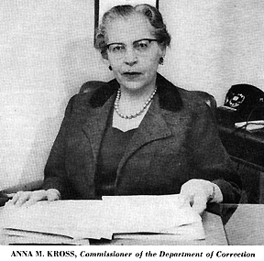
Sing Sing 監嶽的故事

Slide 5

神呼召信徒將恩福帶給他人
真愛是永遠帶著行動的
這個世界需要真愛
藉我賜恩福
藉我賜恩福，一代傳一代
神恩福的寶貴在於它是具有傳遞性的

Slide 6
神呼召我們在小事上忠心
注意耶穌基督所舉的例子
事情雖小，卻非廉價

Slide 7

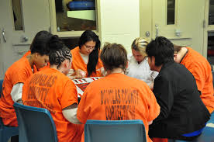

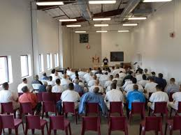
監嶽佈道

Slide 8
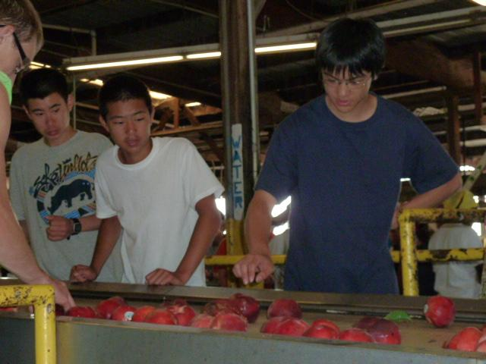
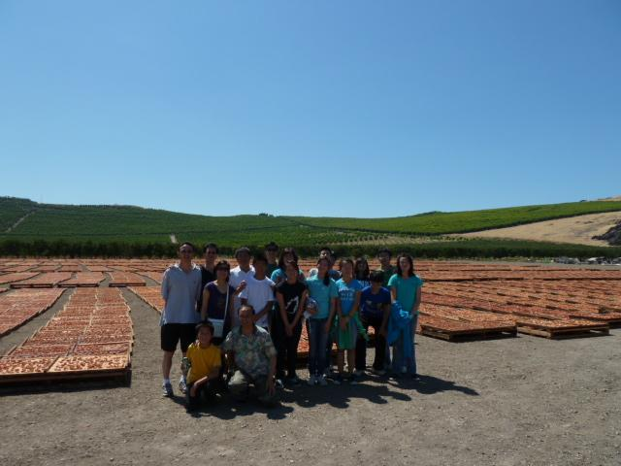
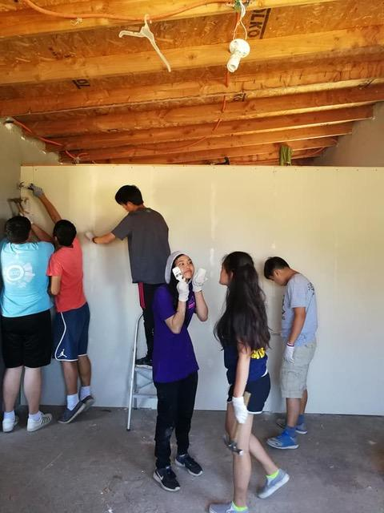
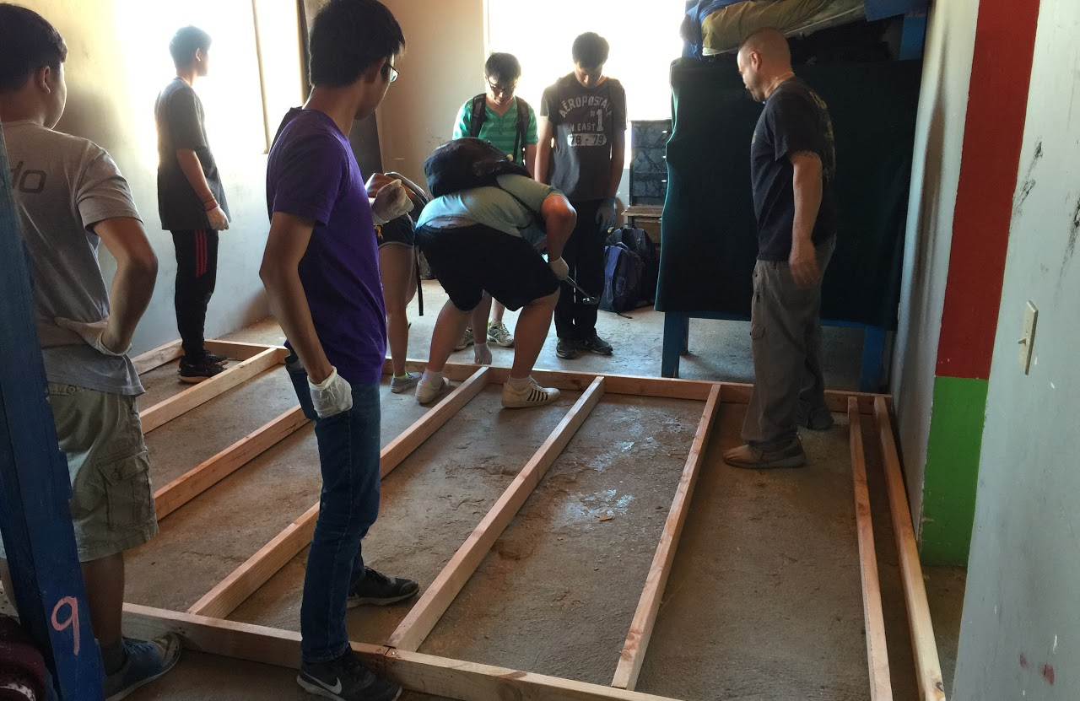
Fresno 罐頭工廠義工
墨西哥貧困家屋整修

Slide 9
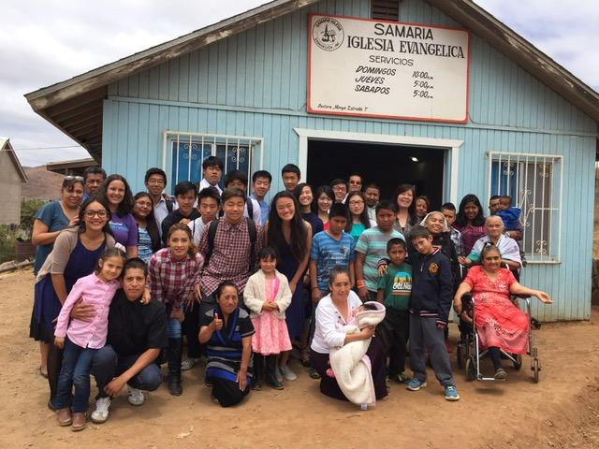
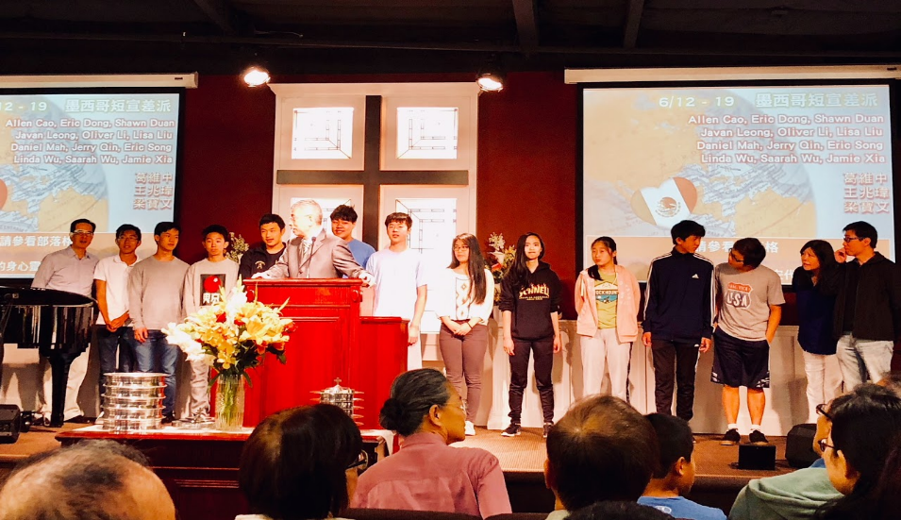
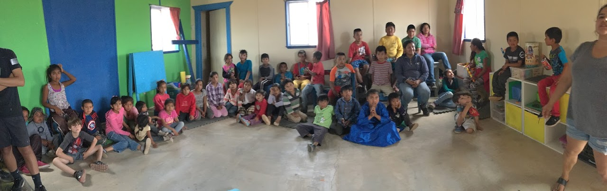
青少年墨西哥短宣

Slide 10
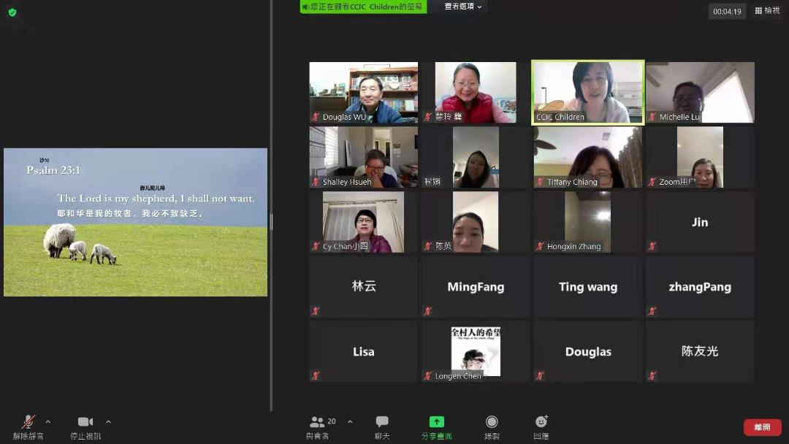

南非， 緬甸成人英語班

Slide 11
神呼召我們在小事上忠心
注意耶穌基督所舉的例子
事情雖小，卻非廉價

Slide 12

神的審判將基於我們愛心的事奉
公義的神要按我們的所為與所是施行審判
接受神的提醒

Slide 13
神的審判將基於我們愛心的事奉
公義的神要按我們的所為與所是施行審判
接受神的提醒
神的恩福不但是有傳遞性的，它也是有反射性的，雙向的

Slide 14
結語
耶穌説：我實在告訴你們，這些事你們既作在我這弟兄中一個最小的身上，就是作在我身上了
白白得來故要白白施予，愛人要像主愛你；對軟弱者務要盡力攙扶，忠於主始終如一。藉我賜恩福，藉我賜恩福，藉我生命榮耀主名；藉我賜恩福，救主，聴我求，藉我賜恩福，使他人得救

